Slide 1
«Организация непрерывного профессионального
обучения медицинских сестер
на рабочем месте
в условиях медицинской организации»
Т.В. Новицкая – ГБУЗ СО «Тольяттинская клиническая больница № 5»
травматолого-ортопедическое отделения № 1
старшая медицинская сестра
ГБУЗ СО «ТГКБ №5»

Slide 2
Модернизация системы здравоохранения вносит серьезные коррективы в работу всех подразделений медицинской организации. Не остается в стороне и институт медицинских сестер.
Одним из основных направлений в развитии сестринского дела определено рациональное использование сестринского персонала в повышении качества и доступности медицинской помощи.
«ОРГАНИЗАЦИЯ НЕПРЕРЫВНОГО ПРОФЕССИОНАЛЬНОГО ОБУЧЕНИЯ МЕДИЦИНСКИХ СЕСТЕР НА РАБОЧЕМ МЕСТЕ В УСЛОВИЯХ МЕДИЦИНСКОЙ ОРГАНИЗАЦИИ»
ГБУЗ СО «ТГКБ №5»

Slide 3
Актуальность
непрерывного профессионального образования обусловлена следующими причинами:
1
Повышение предъявляемых требований к среднему медицинскому персоналу с возрастанием его роли в лечебно-диагностическом процессе
2
Быстрое устаревание ранее приобретенных навыков влечет за собой необходимость приобретения новых
Актуальность
непрерывного
медицинского
образования:
3
Непрерывно возрастают требования к профессиональной компетенции специалистов
4
Постоянно появляются и внедряются новые медицинские технологии
5
Возросла «защитная» роль образования в условиях конкурентоспособности
«ОРГАНИЗАЦИЯ НЕПРЕРЫВНОГО ПРОФЕССИОНАЛЬНОГО ОБУЧЕНИЯ МЕДИЦИНСКИХ СЕСТЕР НА РАБОЧЕМ МЕСТЕ В УСЛОВИЯХ МЕДИЦИНСКОЙ ОРГАНИЗАЦИИ»
ГБУЗ СО «ТГКБ №5»

Slide 4
Для решения этой задачи большое внимание уделяется образованию и самообразованию непосредственно на рабочих местах в режиме «нон-стоп»
«ОРГАНИЗАЦИЯ НЕПРЕРЫВНОГО ПРОФЕССИОНАЛЬНОГО ОБУЧЕНИЯ МЕДИЦИНСКИХ СЕСТЕР НА РАБОЧЕМ МЕСТЕ В УСЛОВИЯХ МЕДИЦИНСКОЙ ОРГАНИЗАЦИИ»
ГБУЗ СО «ТГКБ №5»

Slide 5
Образование сотрудников медицинской организации имеет свои особенности.
Взрослый обучающийся осознает себя самостоятельной, самоуправляемой личностью.
Он имеет большой запас жизненного опыта и стремится к безотлагательной реализации полученных знаний, умений, навыков
«ОРГАНИЗАЦИЯ НЕПРЕРЫВНОГО ПРОФЕССИОНАЛЬНОГО ОБУЧЕНИЯ МЕДИЦИНСКИХ СЕСТЕР НА РАБОЧЕМ МЕСТЕ В УСЛОВИЯХ МЕДИЦИНСКОЙ ОРГАНИЗАЦИИ»
ГБУЗ СО «ТГКБ №5»

Slide 6
Непрерывное образование специалистов проявляется в двух функциях:
профессиональной
личностной
призвана обеспечить освоение новых профессиональных ролей, развитие профессиональной компетенции и мобильности
позволяет дополнить и обогатить процесс приобщения личности к общечеловеческим ценностям, культуре мышления и чувствования, деятельности и общения
«ОРГАНИЗАЦИЯ НЕПРЕРЫВНОГО ПРОФЕССИОНАЛЬНОГО ОБУЧЕНИЯ МЕДИЦИНСКИХ СЕСТЕР НА РАБОЧЕМ МЕСТЕ В УСЛОВИЯХ МЕДИЦИНСКОЙ ОРГАНИЗАЦИИ»
ГБУЗ СО «ТГКБ №5»

Slide 7
ГБУЗ СО «ТГКБ № 5» занимает 30 гектар земли. Развернуто на 2408 коек, функционируют 48 коечных и 5 приемных отделений,
5 операционных блоков, 10 реанимационных и
анестезиологических отделений, 17 параклинических отделений.
В больнице фукцонируют службы:
хирургическая
-анестезиологии и реанимации
-терапевтическая
-онкологическая
- педиатрическая
- инфекционная
-гинекологическая
-перинатальный центр
-диагностический центр
- травматологический центр
городской центр эндопротезирования
крупных суставов и др.
«ОРГАНИЗАЦИЯ НЕПРЕРЫВНОГО ПРОФЕССИОНАЛЬНОГО ОБУЧЕНИЯ МЕДИЦИНСКИХ СЕСТЕР НА РАБОЧЕМ МЕСТЕ В УСЛОВИЯХ МЕДИЦИНСКОЙ ОРГАНИЗАЦИИ»
ГБУЗ СО «ТГКБ №5»

Slide 8
Хирургическая служба ГБУЗ СО «ТГКБ № 5»
«ОРГАНИЗАЦИЯ НЕПРЕРЫВНОГО ПРОФЕССИОНАЛЬНОГО ОБУЧЕНИЯ МЕДИЦИНСКИХ СЕСТЕР НА РАБОЧЕМ МЕСТЕ В УСЛОВИЯХ МЕДИЦИНСКОЙ ОРГАНИЗАЦИИ»
ГБУЗ СО «ТГКБ №5»

Slide 9
Хирургическая служба ГБУЗ СО «ТГКБ № 5»
«ОРГАНИЗАЦИЯ НЕПРЕРЫВНОГО ПРОФЕССИОНАЛЬНОГО ОБУЧЕНИЯ МЕДИЦИНСКИХ СЕСТЕР НА РАБОЧЕМ МЕСТЕ В УСЛОВИЯХ МЕДИЦИНСКОЙ ОРГАНИЗАЦИИ»
ГБУЗ СО «ТГКБ №5»

Slide 10
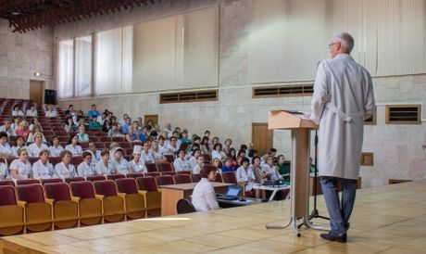
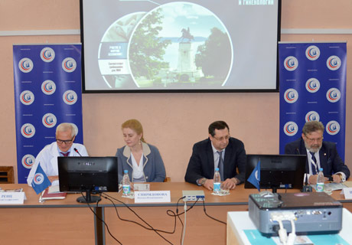
Общебольничные конференции готовятся и проводятся совместно с всеми подразделениями нашей больницы. Это дает возможность поделиться опытом и существенно обогатить свой профессиональный багаж.
Подготовка тем для доклада на конференции любого уровня способствует самообразованию докладчика и развитию у него речевой коммуникации.
«ОРГАНИЗАЦИЯ НЕПРЕРЫВНОГО ПРОФЕССИОНАЛЬНОГО ОБУЧЕНИЯ МЕДИЦИНСКИХ СЕСТЕР НА РАБОЧЕМ МЕСТЕ В УСЛОВИЯХ МЕДИЦИНСКОЙ ОРГАНИЗАЦИИ»
ГБУЗ СО «ТГКБ №5»

Slide 11
Малые конференции и семинарские занятия
на местах проводятся один раз в месяц,
по утвержденному руководством плану. Тематика занятий подбирается согласно профиля отделения.
В хирургическом корпусе оборудован методический кабинет для практических занятий по отработки сестринских манипуляций.
Координируют работу
врач- методист Г.С. Чернова
и старшая м/с хирургических отделений В.И. Землякова.
В отделениях предусмотрена индивидуальная работа старшей медсестры и сотрудников.
На местах сформирована библиотечка «в помощь медицинской сестре» .
«ОРГАНИЗАЦИЯ НЕПРЕРЫВНОГО ПРОФЕССИОНАЛЬНОГО ОБУЧЕНИЯ МЕДИЦИНСКИХ СЕСТЕР НА РАБОЧЕМ МЕСТЕ В УСЛОВИЯХ МЕДИЦИНСКОЙ ОРГАНИЗАЦИИ»
ГБУЗ СО «ТГКБ №5»

Slide 12
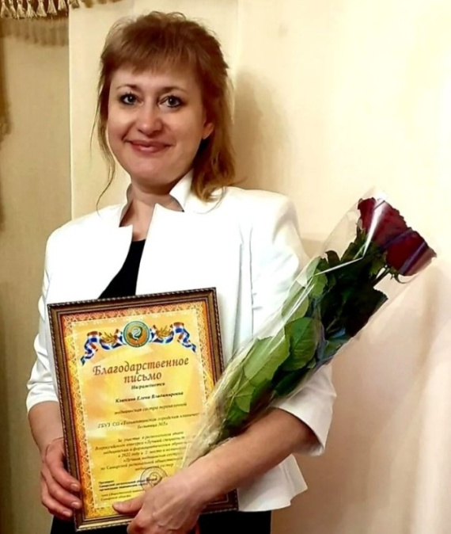
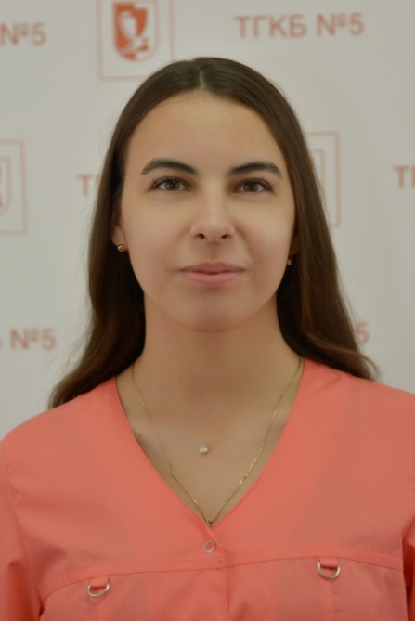
составляющая образования и самообразования медицинских сестер - конкурсы профессионального мастерства
медицинская сестра перевязочной
Клюкина Елена Владимировна
участник регионального этапа
Всероссийского конкурса, 2022 г
молодой специалист
медицинская сестра палатная
Горбачева Елена Викторовна
участник
Конкурса молодых специалистов
2022 г
Профессиональные конкурсы регулярно проводится для старших, перевязочных, процедурных, постовых медсестер на уровне больницы, города ,области и Всероссийском уровне.
«ОРГАНИЗАЦИЯ НЕПРЕРЫВНОГО ПРОФЕССИОНАЛЬНОГО ОБУЧЕНИЯ МЕДИЦИНСКИХ СЕСТЕР НА РАБОЧЕМ МЕСТЕ В УСЛОВИЯХ МЕДИЦИНСКОЙ ОРГАНИЗАЦИИ»
ГБУЗ СО «ТГКБ №5»

Slide 13
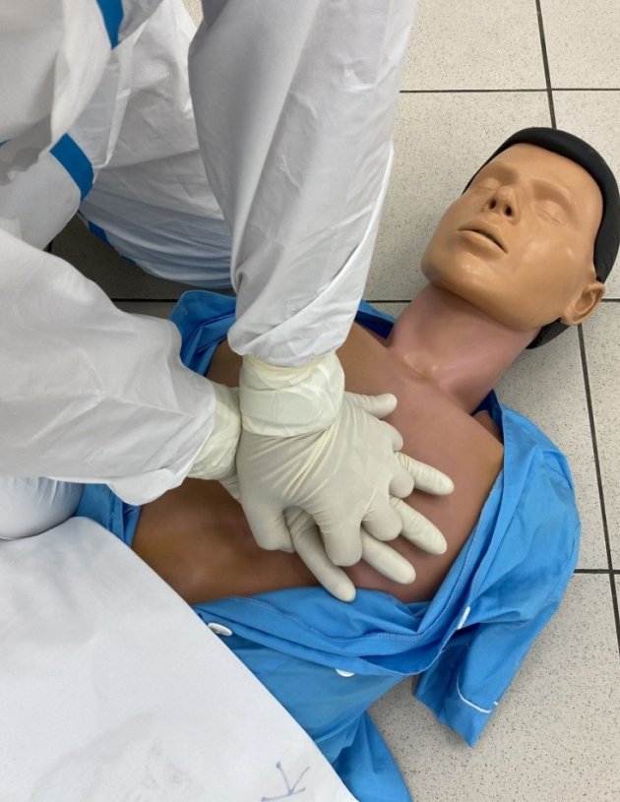
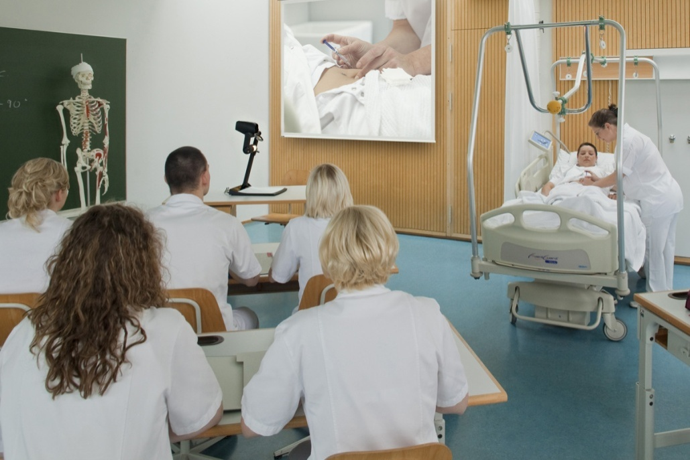
Для отработки различных методик и освоения новых медицинских технологий регулярно проводятся мастер классы : «Постановка периферического катетера», «Проведение СЛР», «Гигиеническая обработка рук. Правила надевания и снятия перчаток», «Санация трахеобронхиального дерева» и др.
«ОРГАНИЗАЦИЯ НЕПРЕРЫВНОГО ПРОФЕССИОНАЛЬНОГО ОБУЧЕНИЯ МЕДИЦИНСКИХ СЕСТЕР НА РАБОЧЕМ МЕСТЕ В УСЛОВИЯХ МЕДИЦИНСКОЙ ОРГАНИЗАЦИИ»
ГБУЗ СО «ТГКБ №5»

Slide 14
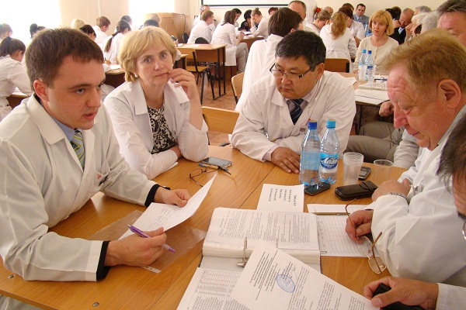
Важным звеном в системе непрерывного образования является
обучение на портале НМО
в системе онлайн в индивидуальном режиме.
Участие
в научно-практических конференциях и образовательных мероприятиях различного уровня
очно и в системе онлайн
«ОРГАНИЗАЦИЯ НЕПРЕРЫВНОГО ПРОФЕССИОНАЛЬНОГО ОБУЧЕНИЯ МЕДИЦИНСКИХ СЕСТЕР НА РАБОЧЕМ МЕСТЕ В УСЛОВИЯХ МЕДИЦИНСКОЙ ОРГАНИЗАЦИИ»
ГБУЗ СО «ТГКБ №5»

Slide 15
Значимой составляющей образовательного процесса является
контроль знаний,
который осуществляется путем сдачи зачетов. Участие в системе НМО контролируется через личный кабинет работника.
Контроль помогает выявлять уровень индивидуальной подготовки медицинских сестер и позволяет анализировать работу старших медицинских сестер по обучению персонала, проведению малых конференций, технических учеб в отделениях.
Регулярные проверки знаний среднего персонала -
стимуляция для самоподготовки.
«ОРГАНИЗАЦИЯ НЕПРЕРЫВНОГО ПРОФЕССИОНАЛЬНОГО ОБУЧЕНИЯ МЕДИЦИНСКИХ СЕСТЕР НА РАБОЧЕМ МЕСТЕ В УСЛОВИЯХ МЕДИЦИНСКОЙ ОРГАНИЗАЦИИ»
ГБУЗ СО «ТГКБ №5»

Slide 16
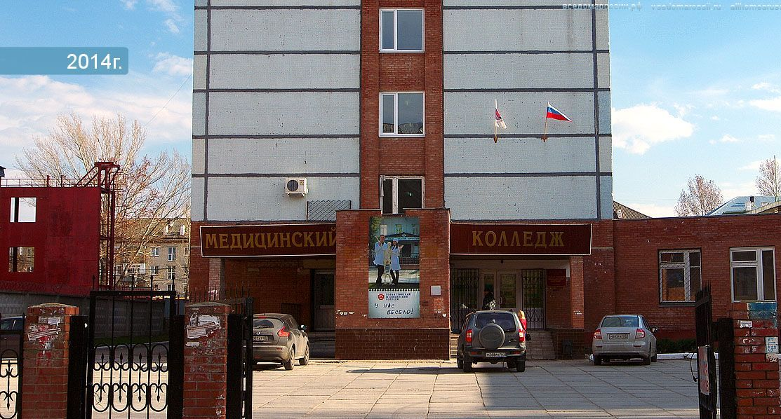
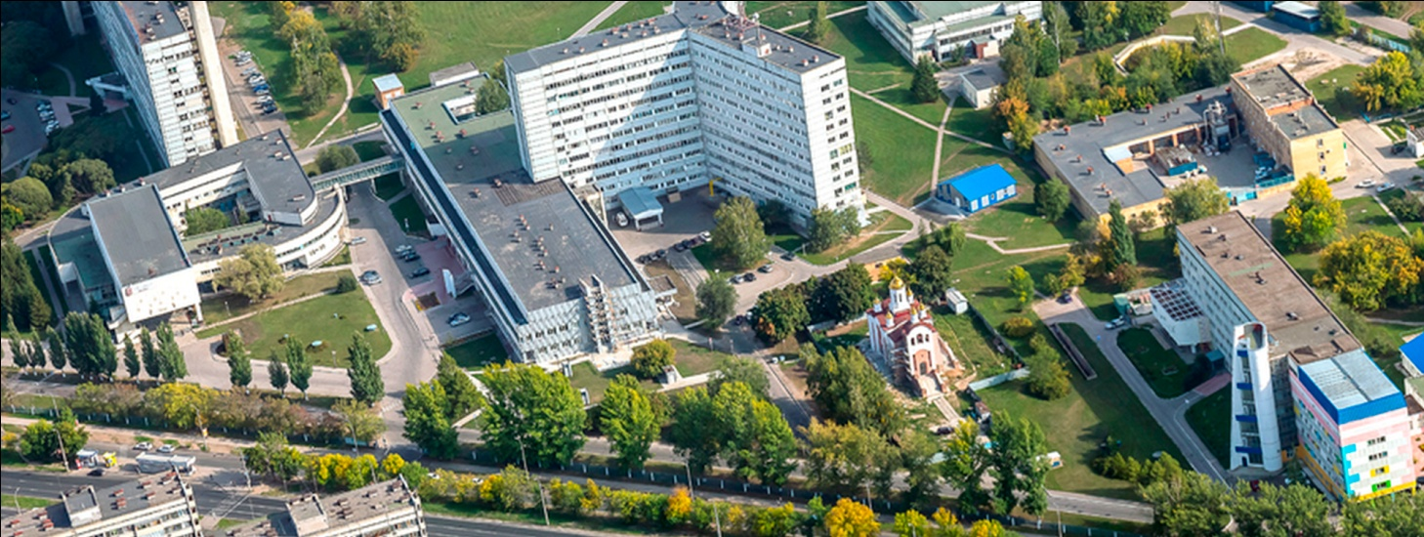
ГБУЗ СО «ТГКБ №5» является учебной базой ГБПОУ «Тольяттинского медколледжа». 21 старшая медицинские сестра с высшим сестринским образованием ведет преподавательскую деятельность .
«ОРГАНИЗАЦИЯ НЕПРЕРЫВНОГО ПРОФЕССИОНАЛЬНОГО ОБУЧЕНИЯ МЕДИЦИНСКИХ СЕСТЕР НА РАБОЧЕМ МЕСТЕ В УСЛОВИЯХ МЕДИЦИНСКОЙ ОРГАНИЗАЦИИ»
ГБУЗ СО «ТГКБ №5»

Slide 17
ГБУЗ СО «ТГКБ №5»
Успешное решение задач по образованию специалистов среднего звена медицинской организации
Эффективно работающая система партнерства медицинской организации и образовательного учреждения
«ОРГАНИЗАЦИЯ НЕПРЕРЫВНОГО ПРОФЕССИОНАЛЬНОГО ОБУЧЕНИЯ МЕДИЦИНСКИХ СЕСТЕР НА РАБОЧЕМ МЕСТЕ В УСЛОВИЯХ МЕДИЦИНСКОЙ ОРГАНИЗАЦИИ»
ГБУЗ СО «ТГКБ №5»

Slide 18
Совместно с ГБПОУ«Тольяттинским медколледжем»
моделируем
единое образовательное пространство,
которое имеет ряд преимуществ:
полностью удовлетворяется компонент образовательного пространства – практическое обучение;
соблюдается правило единства теории и практики;
решается вопрос подбора преподавательских кадров;
вырабатываются единые требования к компетентности медицинского специалиста;
«ОРГАНИЗАЦИЯ НЕПРЕРЫВНОГО ПРОФЕССИОНАЛЬНОГО ОБУЧЕНИЯ МЕДИЦИНСКИХ СЕСТЕР НА РАБОЧЕМ МЕСТЕ В УСЛОВИЯХ МЕДИЦИНСКОЙ ОРГАНИЗАЦИИ»
ГБУЗ СО «ТГКБ №5»

Slide 19
Совместно с ГБПОУ «Тольяттинским медколледжем»
моделируем единое образовательное пространство,
которое имеет ряд преимуществ:
создаются максимально благоприятные условия образовательной среды по месту, времени, психологическому микроклимату и т.д.;
преподавание носит информационную насыщенность подачи учебного материала;
появляется возможность решить кадровый вопрос (трудоустройство слушателей курсов профессиональной переподготовки имеющих большой разрыв в трудовой деятельности) и др.
«ОРГАНИЗАЦИЯ НЕПРЕРЫВНОГО ПРОФЕССИОНАЛЬНОГО ОБУЧЕНИЯ МЕДИЦИНСКИХ СЕСТЕР НА РАБОЧЕМ МЕСТЕ В УСЛОВИЯХ МЕДИЦИНСКОЙ ОРГАНИЗАЦИИ»
ГБУЗ СО «ТГКБ №5»

Slide 20
В ГБУЗ СО «ТГКБ №5» имеют место несколько различных форм образования и самообразования медицинского персонала.
Оно носит системный характер и имеет постоянный контроль образовательного процесса со стороны руководства.
Организация обучения существенно улучшает качество оказания
медицинской помощи.
«ОРГАНИЗАЦИЯ НЕПРЕРЫВНОГО ПРОФЕССИОНАЛЬНОГО ОБУЧЕНИЯ МЕДИЦИНСКИХ СЕСТЕР НА РАБОЧЕМ МЕСТЕ В УСЛОВИЯХ МЕДИЦИНСКОЙ ОРГАНИЗАЦИИ»
ГБУЗ СО «ТГКБ №5»

Slide 21
Долговременные, добрые партнерские отношения ГБУЗ СО «ТГКБ №5» с медицинскими и образовательными организациями города, области и страны являются залогом
взаимовыгодного сотрудничества !
«ОРГАНИЗАЦИЯ НЕПРЕРЫВНОГО ПРОФЕССИОНАЛЬНОГО ОБУЧЕНИЯ МЕДИЦИНСКИХ СЕСТЕР НА РАБОЧЕМ МЕСТЕ В УСЛОВИЯХ МЕДИЦИНСКОЙ ОРГАНИЗАЦИИ»
ГБУЗ СО «ТГКБ №5»

Slide 22
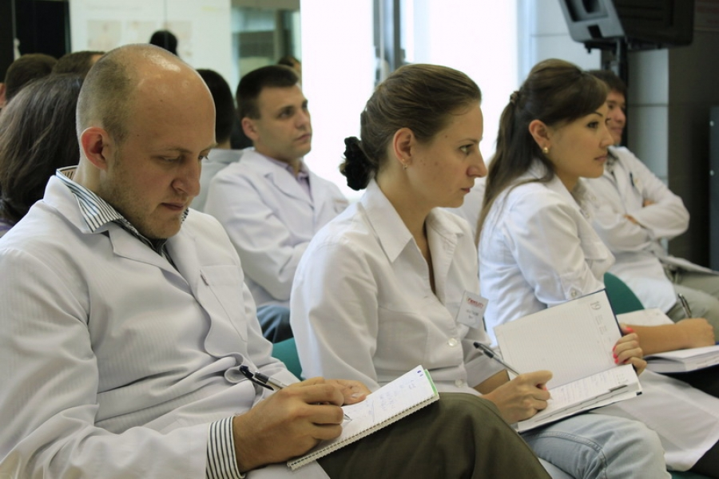
« Знания, которые не пополняются ежедневно,
убывают с каждым днём»
(английская пословица)
«ОРГАНИЗАЦИЯ НЕПРЕРЫВНОГО ПРОФЕССИОНАЛЬНОГО ОБУЧЕНИЯ МЕДИЦИНСКИХ СЕСТЕР НА РАБОЧЕМ МЕСТЕ В УСЛОВИЯХ МЕДИЦИНСКОЙ ОРГАНИЗАЦИИ»
ГБУЗ СО «ТГКБ №5»

Slide 23
Благодарю за внимание!
ГБУЗ СО «ТГКБ №5»

Slide 24
Благодарю за внимание!

